Slide 1
Wissensmanagement
Dominic Rohner & Marcel Borter

Slide 2
Agenda
Situationsanalyse & Zielsetzung
Planung
Tests
Lösungsansatz
Fazit

Slide 3
Situationsanalyse & Zielsetzung
IT-Firma möchte Wissensmanagementsystem einführen
Ziel: Effizienzsteigerung und besserer Wissensaustausch
Hauptfunktionen:
Neue Projekte erstellen
Informationen hinzufügen
Tags zu Informationen hinzufügen
Kommentare zu Informationen hinzufügen
Suchfunktion

Slide 4
Planung
Erstellung eines detaillierten Projektplans mit Zeitschätzung
Arbeitsschritte:
Erstellung von Diagrammen nach roten Faden
Anforderungsanalyse
Erstellen der Testfälle
Entwicklung der Applikation (Effektive Zeit >)
Testphase (Effektive Zeit >)
Dokumentation
Präsentation

Slide 5
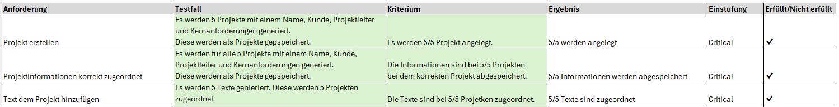
Tests
11 Tests
Erfolgreich

Slide 6
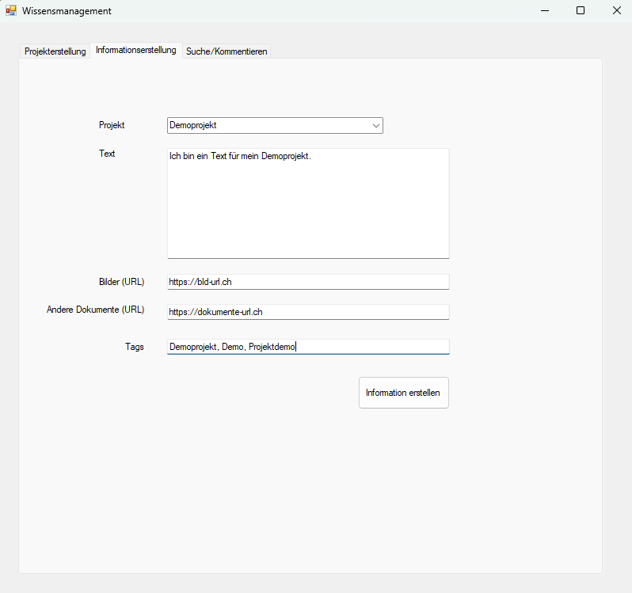
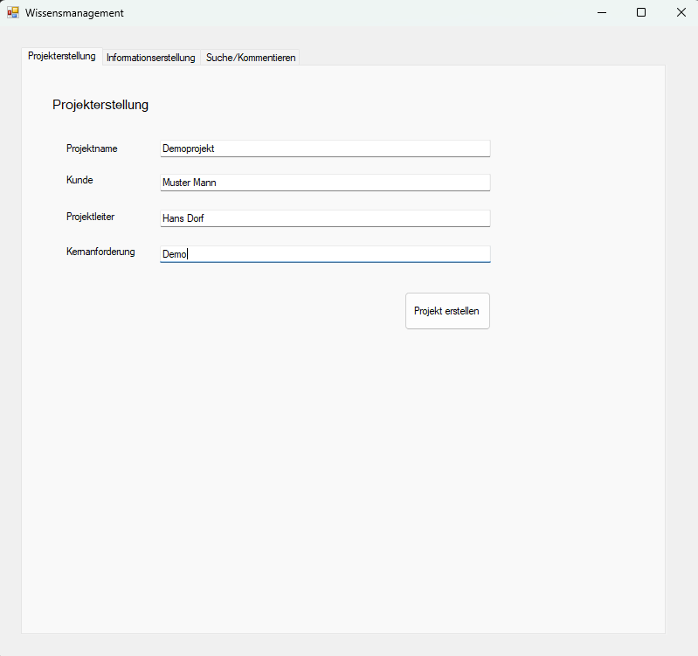
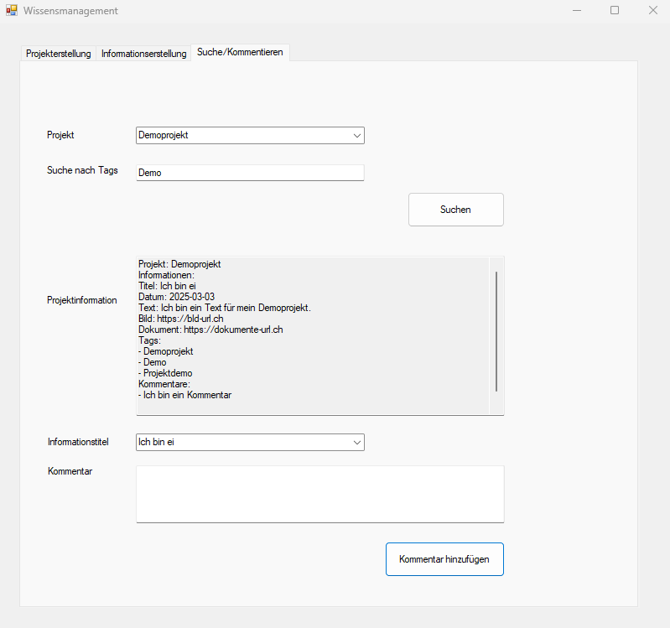
Lösungsansatz
Entwicklung UI mit Windows Forms
Erstellen der Klassen nach Klassendiagramm
Funktionen für Wissensmanagement (Laden(), Speichern(), usw.)
Anpassen des Klassendiagramms

Slide 7
Fazit
Erstellen der Diagramme erleichtert Programmierung
Klassendiagramm sollte sorgfältig erstellt werden
Definieren der Begriffe/Sprache
Mehr Zeit einplanen für Programmierung und Tests
Gutes Projekt um erste Erfahrungen mit C# zu sammeln

Slide 8
Fragen?

Slide 9
Merci!

